Slide 1
Взаимодействие ДОУ
с родителями воспитанников
в рамках ФГОС

Slide 2
ФГОС утвержден 17.10.2013 года и вступил в силу с 01.01.2014 года.
Одна из задач детского сада по ФГОС -«повернуться» лицом к семье, оказать ей педагогическую помощь, привлечь семью на свою сторону в плане единых подходов в воспитании ребенка.

Slide 3
Цель:
Осуществление взаимодействие педагогов и родителей с помощью разных форм и методов, для формирования ценных жизненных ориентаций в жизни ребенка.

Slide 4
Задачи
- установить партнерские отношения с семьей каждого воспитанника;
-создать атмосферу взаимопонимания, общности интересов, эмоциональной взаимной поддержки;
- объединить усилий для развития и воспитания детей;
- активизировать и обогатить воспитательные умения родителей.

Slide 5
Взаимодействие педагога с родителями через социокультурные сообщества
Центр патриотического воспитания
Детская библиотека Новоуральска
Сообщество «Эколята-дошколята».
Театры города Новоуральска.

Slide 6
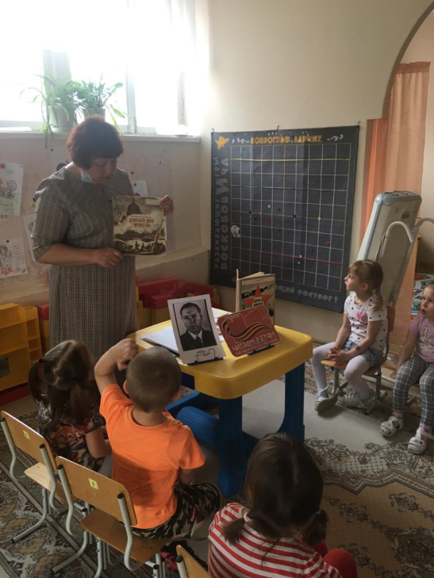
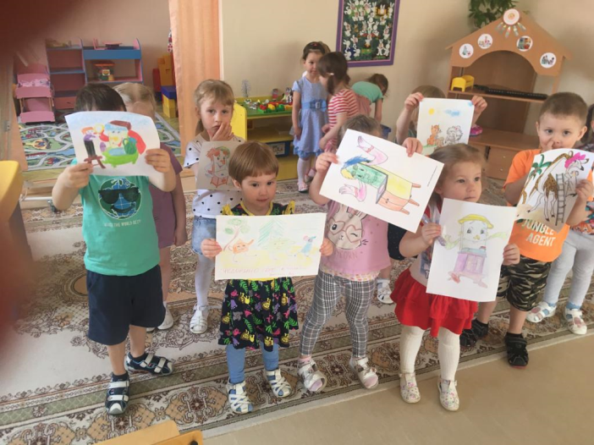
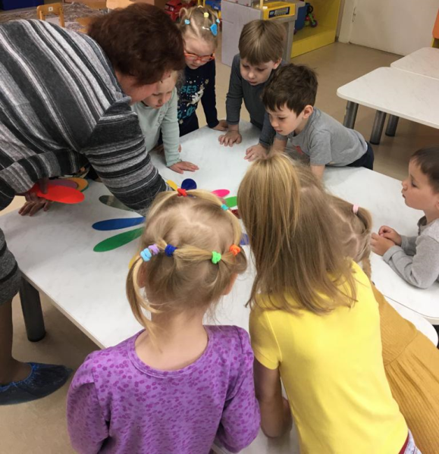
Детская библиотека

Slide 7
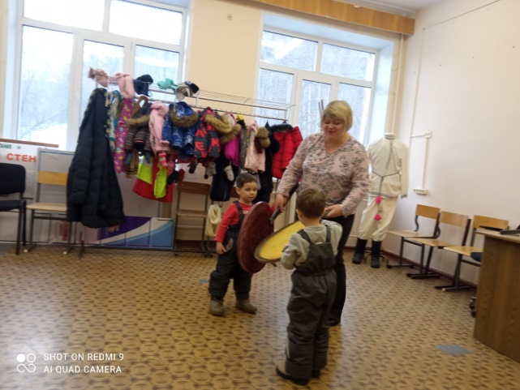
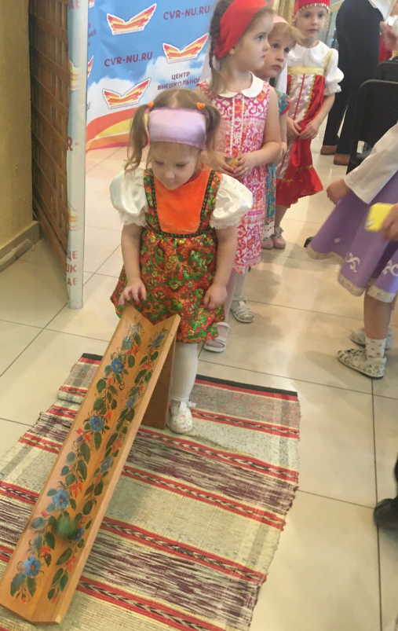
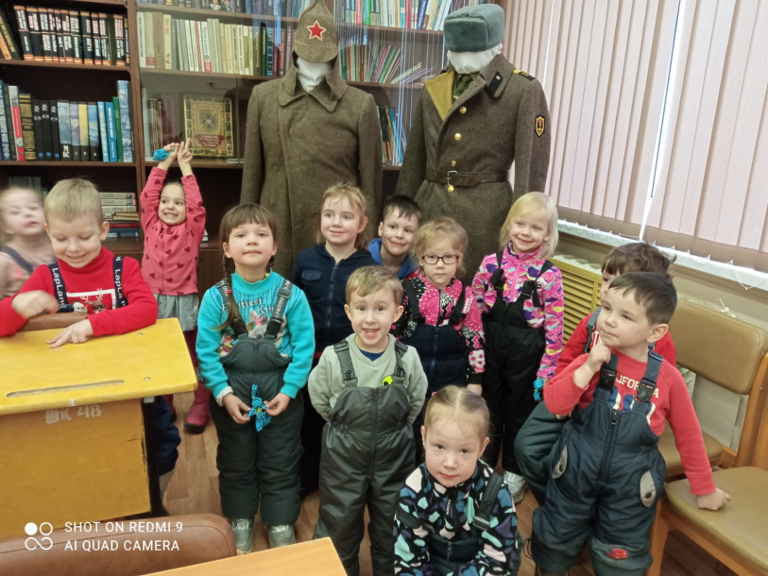
Центр патриотического воспитания

Slide 8
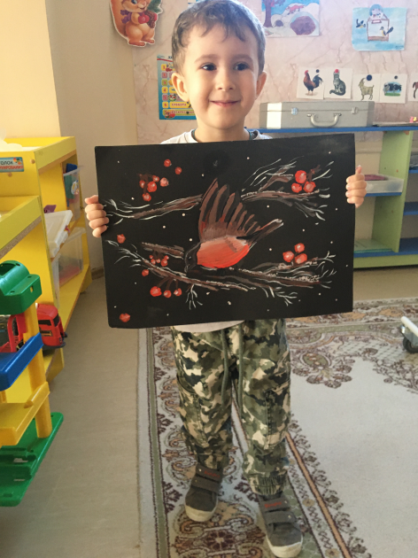
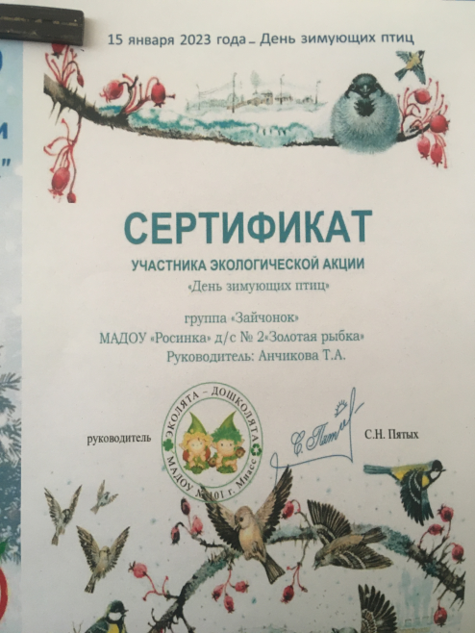
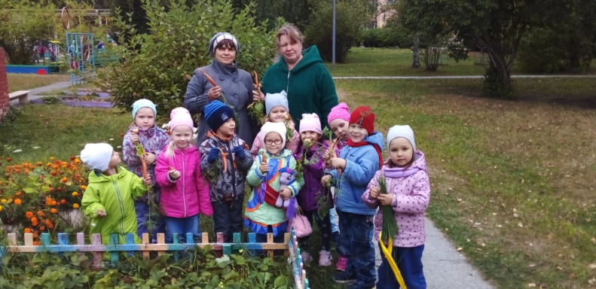
Эколята-дошколята

Slide 9
Заключение
Сотрудничество педагогов и родителей позволяет лучше узнать ребёнка, посмотреть на него с разных позиций, увидеть в разных ситуациях, а, следовательно, помочь в понимании его индивидуальных особенностей, развитии способностей ребёнка, в преодолении его негативных поступков и проявлений в поведении, формирование ценных жизненных ориентаций.

